Slide 1

Viviendo en un Mundo Céntrico en Red
Notes:
1

Slide 2
Objetivos
Describir las características de un buen diseño de red: tolerancia a fallos, escalabilidad, calidad de servicio y seguridad.
Notes:
2

Slide 3
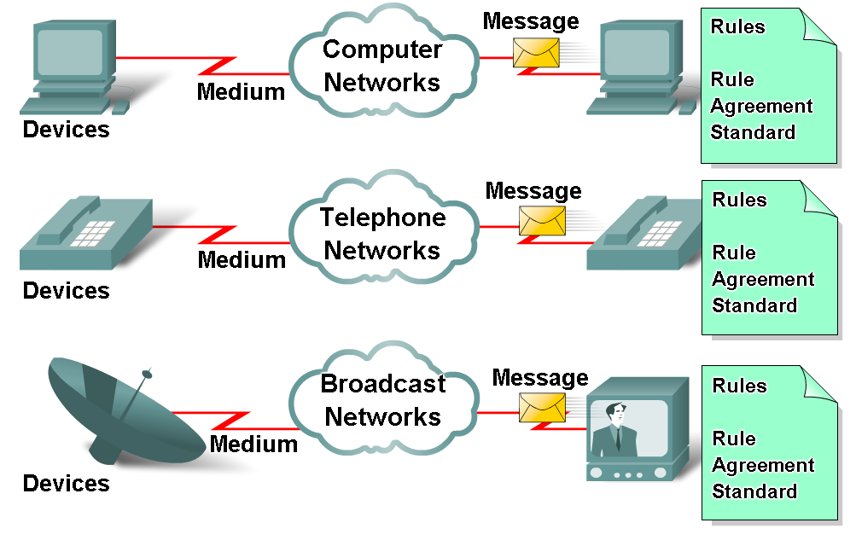
Elementos básicos para crear una red
Dispositivos
  Estos son utilizados para comunicarse con otros.
Medio
  Estos es como los dispositivos están conectados.
Mensajes
  Información que viaja a través de un medio
Reglas
  Gobiernan como los mensajes son enviados/recibidos.
Notes:
3
Devices – switches and routers work to see that the message is properly directed from a source to a destination. See Figure 1-2 and Table 1-1 on pg. 13 in the text.
Medium – can be wired or wireless. Wired medium is copper (Cat 5, Cat 5e, or Cat 6) cable or fiber (multi-mode or single-mode). Wireless medium uses the atmosphere to send and receive data. Must have wireless-compatible devices for this to work.
Messages – the data or “stuff” being sent from sender to receiver.
Rules – aka protocols, and have been standardized by the communications industry so that different hardware and software vendors can communicate.

Slide 4
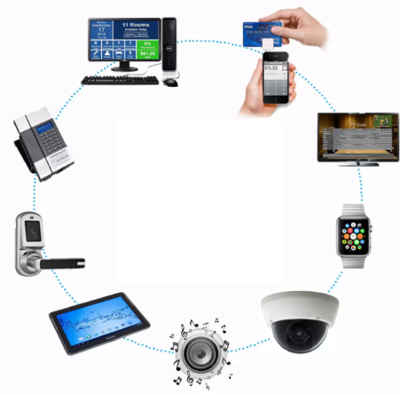
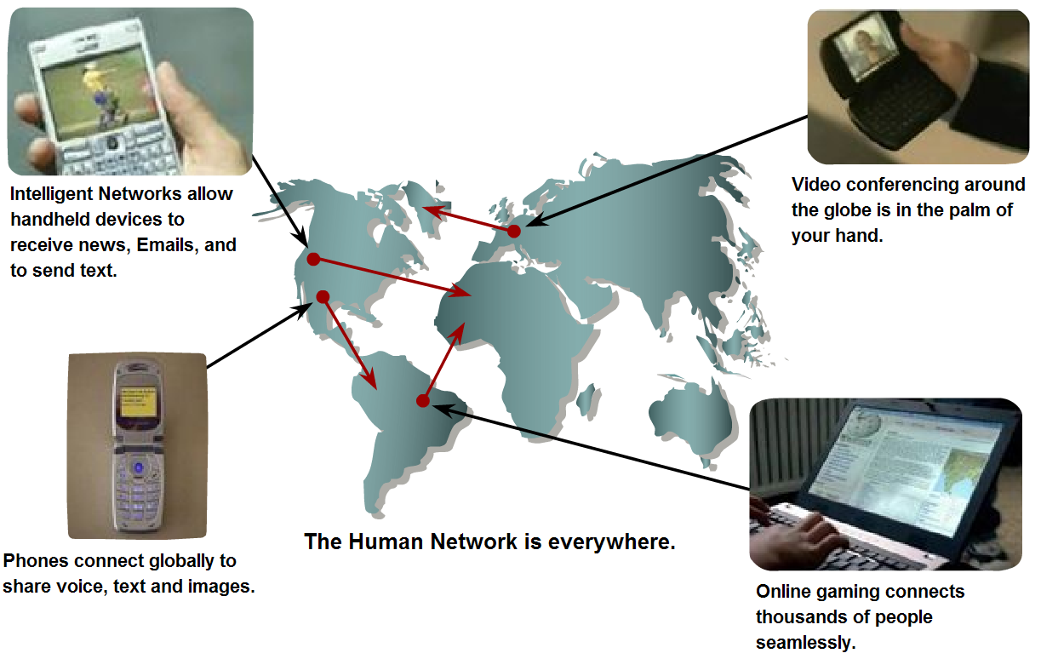
Rol de las redes de datos, Componentes, y retos
Rol de una red convergida
  La convergencia es la integración de múltiples tecnologías y servicios en una única infraestructura de red. Se produce cuando la telefonía, el broadcast y las comunicaciones de datos utilizan los mismos protocolos, dispositivos y medios de transmisión para transportar información.
Notes:
4
The term convergence means bringing together different technologies onto one network platform.
Convergence occurs when telephones, broadcasts, and computer communications all use the same rules, devices and media to transport messages.

Slide 5
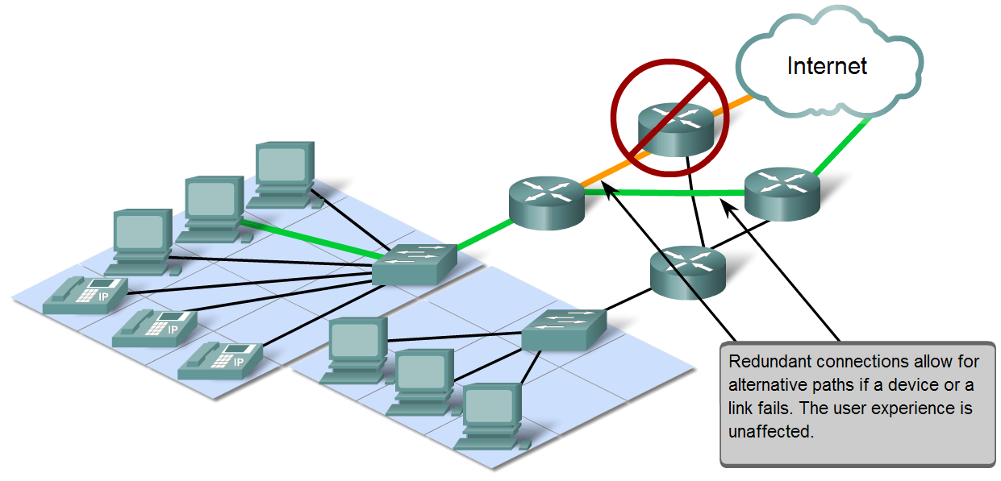
Características de la Arquitectura de Red
Cuatro características de un buen diseño en la arquitectura de una red
  Tolerancia a fallos
  Escalabilidad
  Calidad de Servicio
  Seguridad
Notes:
5
Fault tolerance – Internet will continue to function normally even when some of the networking components fail. Redundancy, or duplication of equipment and media, is key for fault tolerance.
Scalability – describes the network’s ability to grow and react to changes. Scalable networks accept new users and equipment without having to redesign the entire network.
Quality of Service (QoS) – indicates the performance level of services offered throughout the network. Configuring devices to prioritize types of data is an example of QoS.
Security – essential if the public sector is to have confidence when using the Internet. Encrypted messages and the use of security devices at the default gateway of local networks are methods of implementing security.

Slide 6
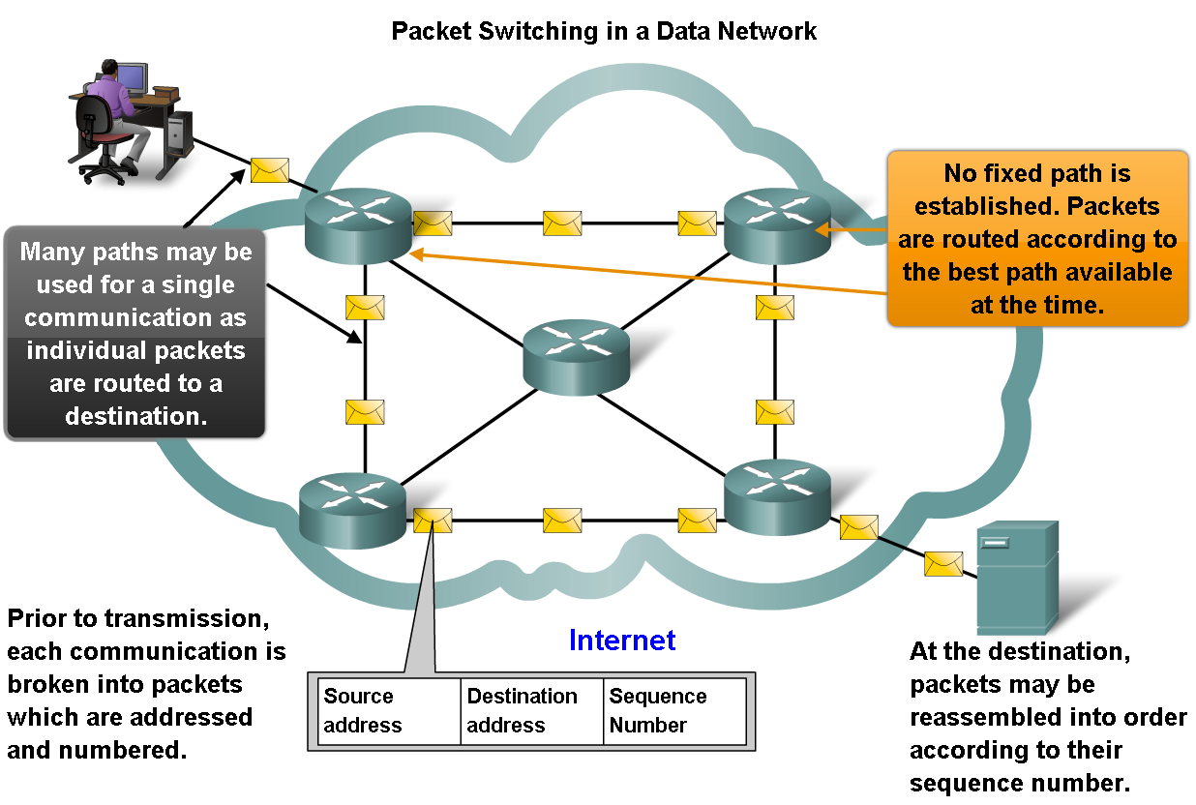
Características de la Arquitectura de Red
El Principio de switcheo de paquetes ayuda a mejorar la tolerancia a fallos en la Arquitectura de Internet
Notes:
6
Packet-switched networks allow small blocks of data, packets, to be sent from sender to receiver. The packets do not have to follow the same path from source to destination. The reason packet-switched networks are referred to as connectionless networks is because they do not require an active connection for the call to go through. This allows more users to simultaneously use the network and send and receive data.

Slide 7
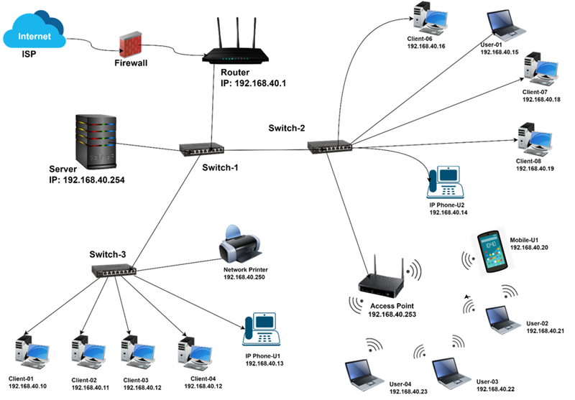
Tolerancia a fallos
Eliminar los SPF
Single Point of Failure

Slide 8
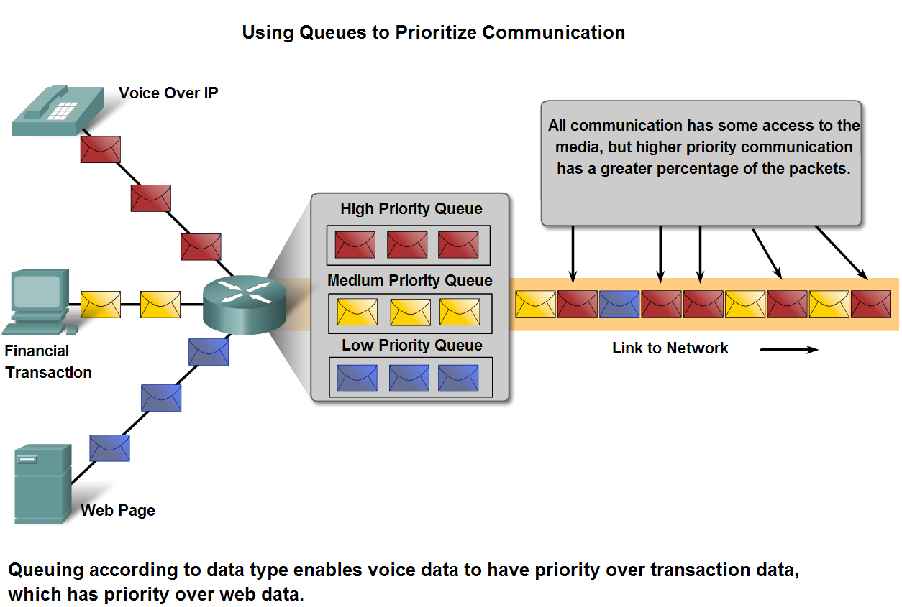
Características de la Arquitectura de Red
Factores necesarios para implementar calidad de servicio y los mecanismos para asegurarla
Notes:
8
QoS refers to the mechanisms that manage congested network traffic. Congestion occurs when the demand on the network resources exceeds the available capacity.
Using QoS, a manager can choose which traffic gets priority for processing in the network.
Examples of priority decisions include:
Time-sensitive communication – increase priority for telephony and video distribution
Non-time-sensitive communication – decrease priority for email or web page retrieval
High importance – increase priority for production control or business transaction data
Undesirable communication – decrease or block unwanted activity or data

Slide 9
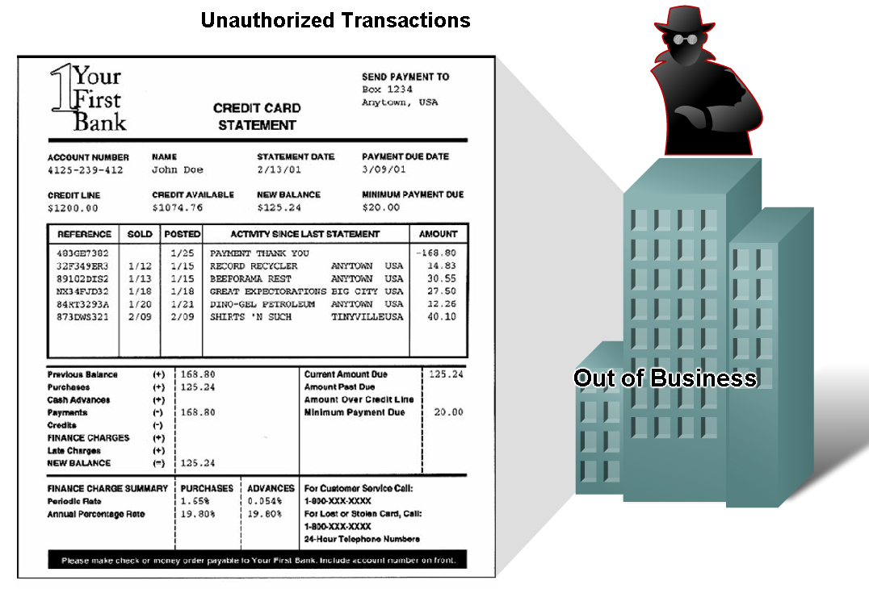
Características de la Arquitectura de Red
Cómo y porqué las redes deben ser seguras
Billones de eventos diarios son monitoreados por Cisco Secure X:
Junio 2020
  47 billones web request
  200 billones de queries DNS
  3 trillones de correos
Notes:
9
Providing security for networks is a must if you want to stay in business.
When providing security, a network manager must address two areas:
Network infrastructure security – protecting the devices from outside contact
Content security – protecting the data that’s stored on network devices as well as protecting the packets that carry data over the network.

Slide 10
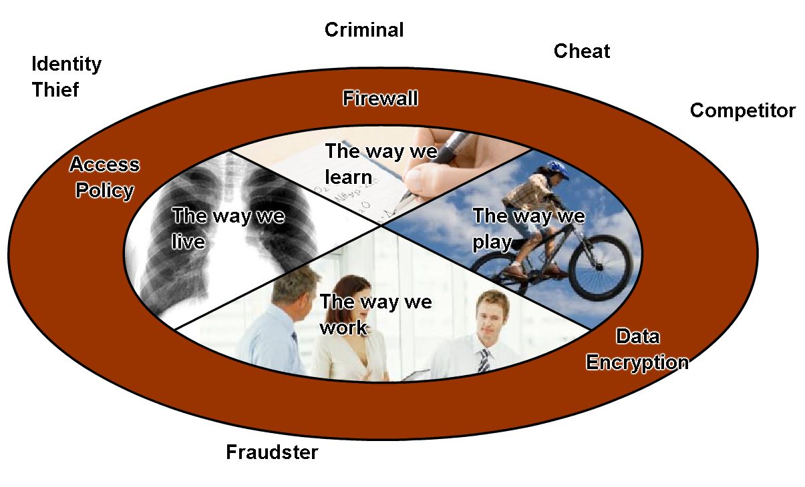
Características de la Arquitectura de Red
Medidas básicas para brindar seguridad
  Asegurar la confidencialidad a través de
    Autentificación de usuarios
    Encriptación de datos
  Mantener la integridad de la comunicación a través de
    Firmas digitales
  Asegurar la disponibilidad a través de
    Firewalls
    Redes Redundantes
    Hardware sin ningun punto de
    Fallas
La seguridad en los ambientes dinámicos de la actualidad debe ser simple y automatizada
Notes:
10
Authentication – enforcing passwords, or passphrases that are difficult to guess and requiring users to change their passwords/passphrases frequently.
Encryption – ensures confidentiality and minimizes unauthorized access or theft of information.
Digital signatures – hashing algorithms and checksum mechanisms provide source and data integrity across a network.
Firewalls – routers and servers that are network gatekeepers that analyze traffic entering and exiting a network.
Redundant network architecture – having backup devices and software programs available in case a main device fails.
Hardware without a single point of failure – relies on the redundant network architecture.

Slide 11
Ejemplos
Característica | Ejemplo
Tolerancia a fallos | Una empresa tiene dos enlaces a Internet con diferentes proveedores. Si el enlace principal falla, el tráfico se redirige automáticamente al enlace secundario, permitiendo que los usuarios continúen trabajando sin interrupciones.
Escalabilidad | Una universidad amplía un edificio e instala 200 computadoras adicionales. La red ya estaba diseñada para admitir más switches y puntos de acceso, por lo que la expansión se realiza sin modificar la infraestructura principal.
Calidad de servicio (QoS) | Durante una videoconferencia, la red da prioridad al tráfico de voz y video sobre las descargas de archivos. Aunque varios usuarios estén descargando documentos, la llamada se mantiene fluida y sin interrupciones.
Seguridad | Una empresa utiliza un firewall, autenticación de usuarios y cifrado de la red inalámbrica (WPA3). Además, solo el personal autorizado puede acceder a los servidores mediante credenciales y permisos específicos.

